Slide 1
Linssit taittavat valoa
Tavoitteet ja sisällöt
- kupera ja kovera linssi ja valon taittuminen niissä
- kuvan muodostuminen linsseissä
- taittoviat ja niiden korjaaminen
- taittovoimakkuus
- linssien sovellukset

Slide 2
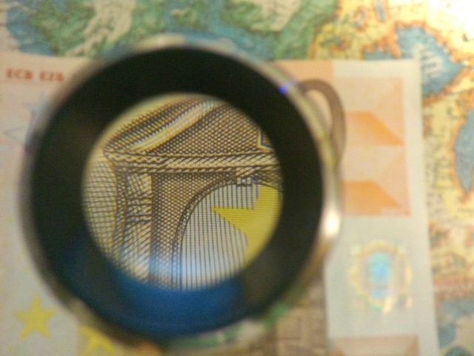
Linssit
linssit taittavat valoa
Linssejä on kahdenlaisia:
  kuperia, jotka ovat keskeltä paksumpia kuin reunoilta
    Käytetään esim. silmälaseissa, kiikareissa ja CD-soitin
  koveria, jotka ovat keskeltä ohuempia kuin reunoilta
    Käytetään esim. silmälaseissa, ovisilmissä, kameroiden linssisysteemeissä

Slide 3
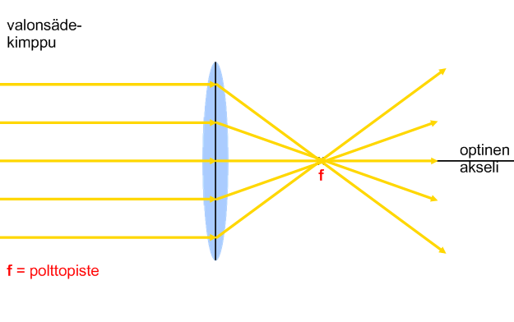
Kupera linssi
kupera linssi kokoaa valoa polttopisteeseen f

Slide 4
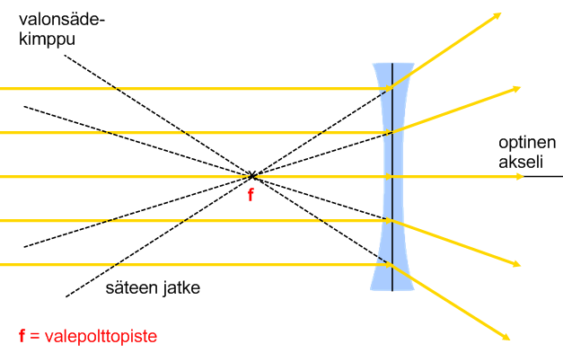
Kovera linssi
kovera linssi hajottaa valoa siten, että säteen jatkeet kulkevat valepolttopisteen f kautta

Slide 5
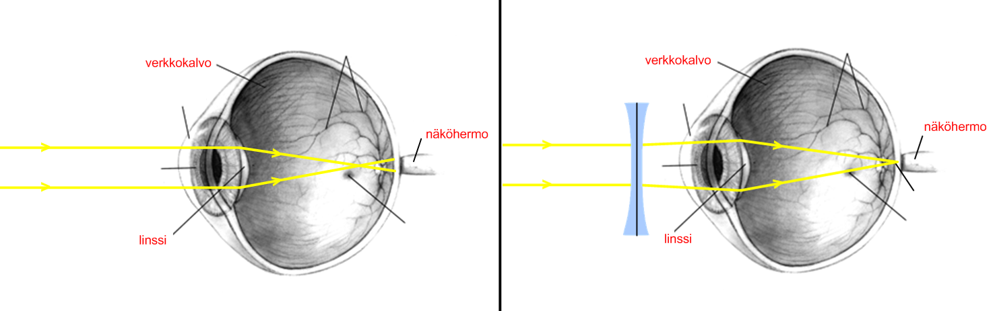
Taittoviat
likinäköinen ihminen näkee hyvin lähelle
  korjataan koverilla linsseillä

Slide 6
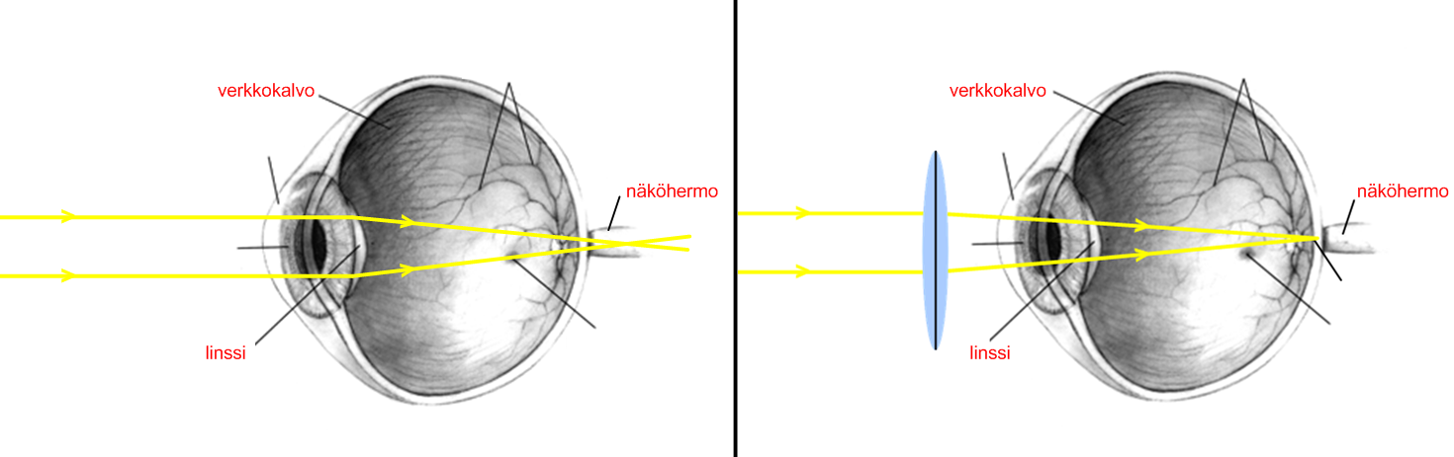
Taittoviat
Kaukonäköinen ihminen näkee kauas hyvin
  korjataan kuperilla linsseillä
  Ikänäköinen ihminen on kaukonäköinen

Slide 7
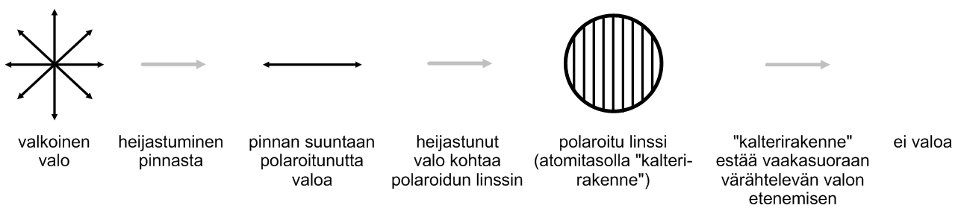
Polaroidut linssit
polaroidut linssit poistavat osan heijastuksista
  linssin ”kalterimainen” rakenne poistaa heijastuksia
toimintaperiaate:

Slide 8
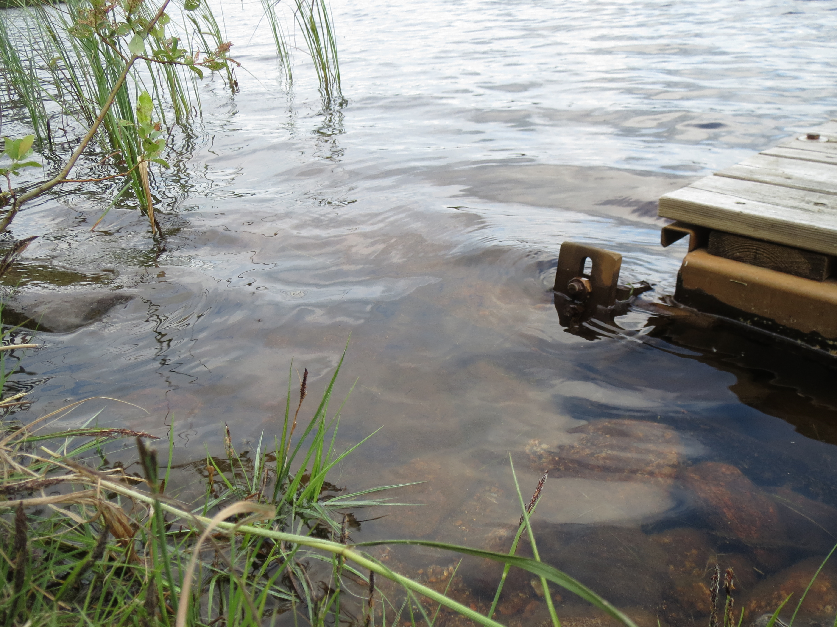
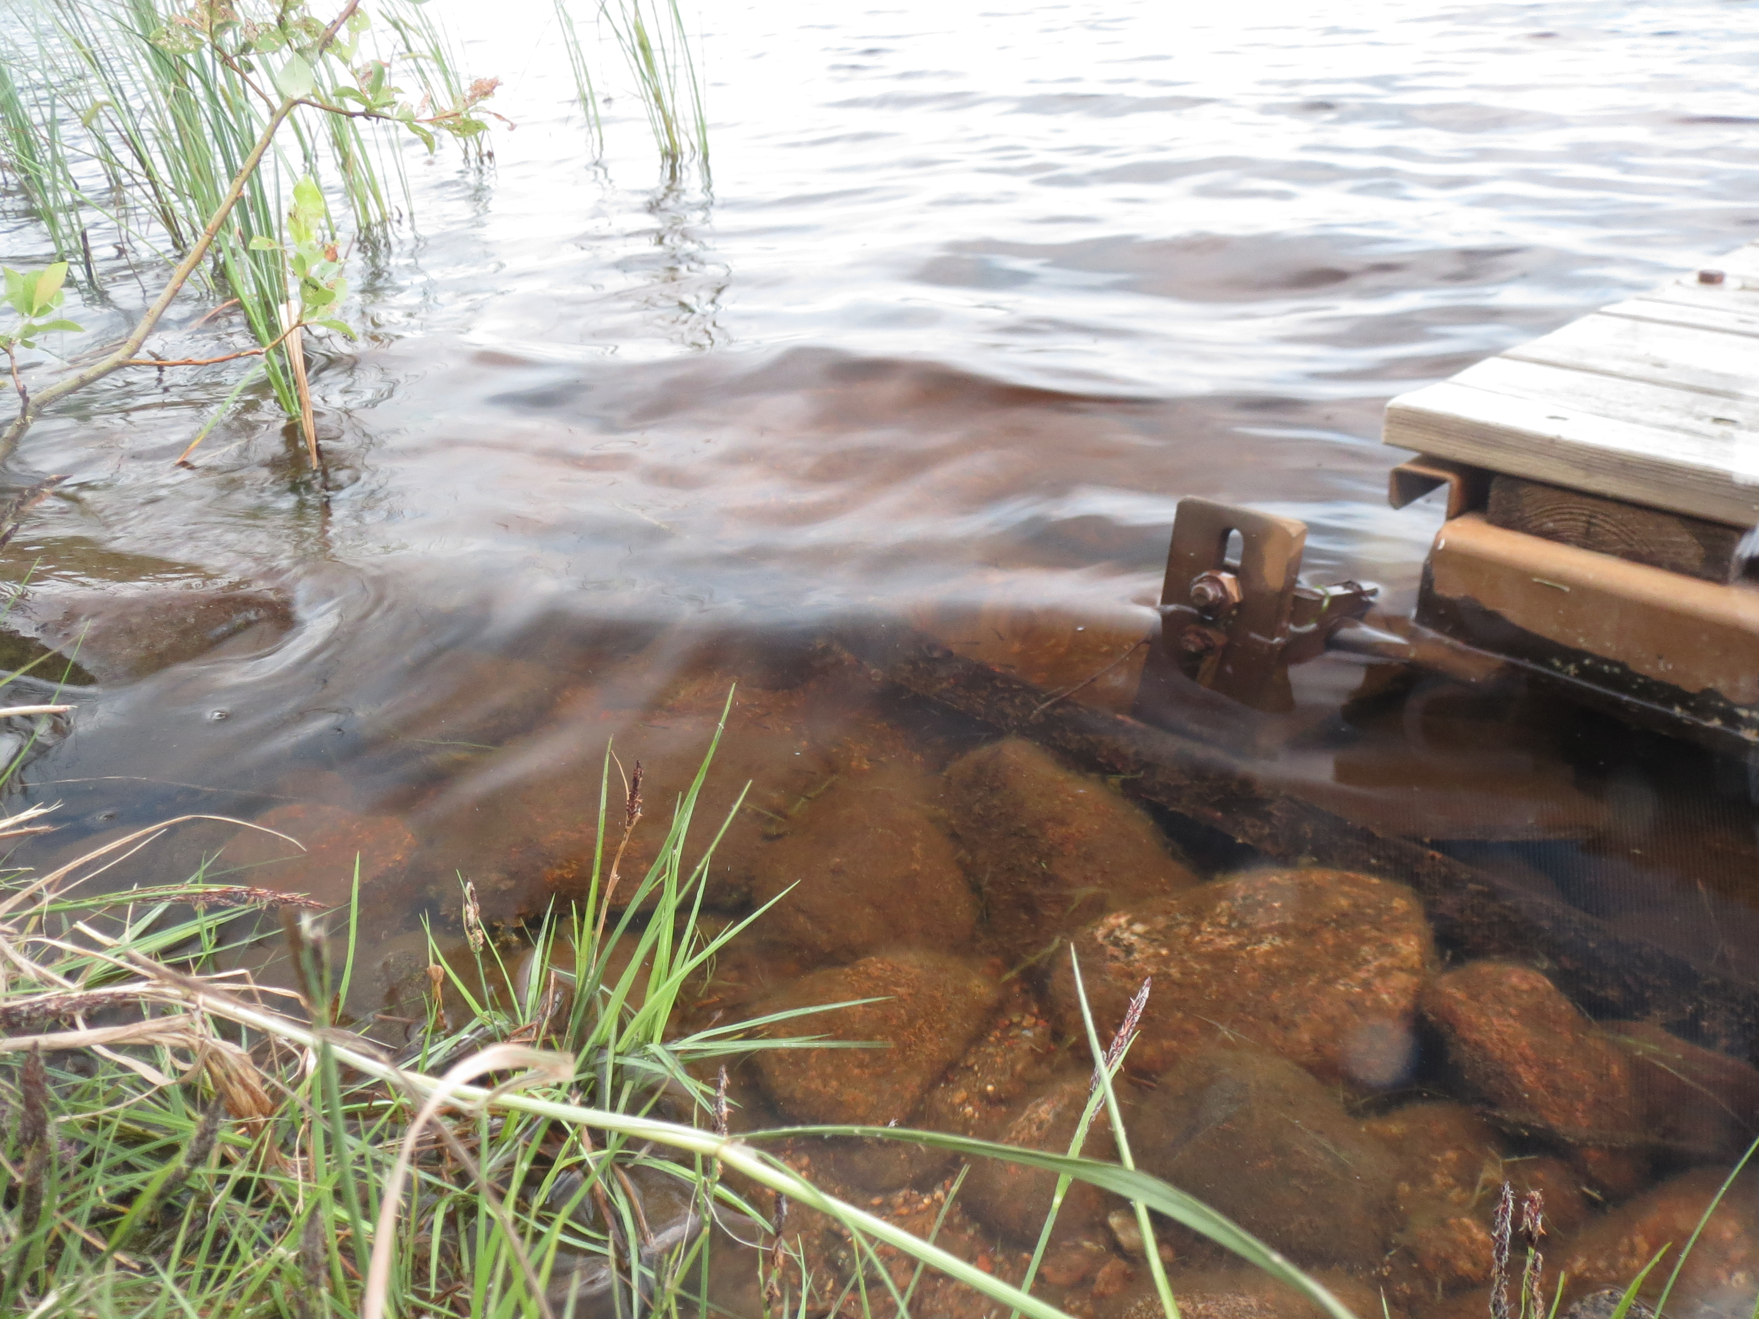
Esimerkki polaroitujen linssien toiminnasta
ilman laseja lasien kanssa

Slide 9
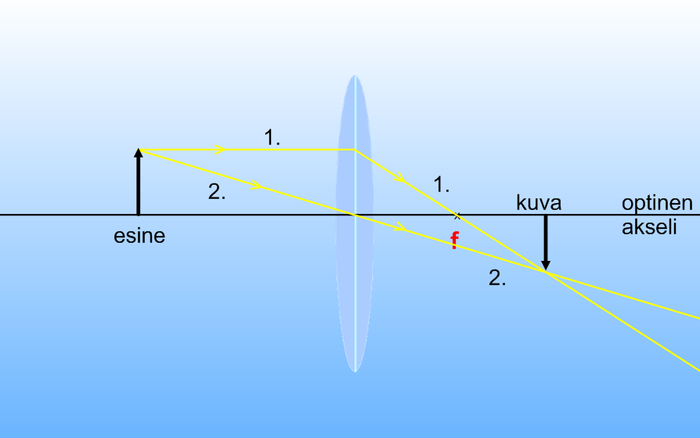
Kuvan muodostuminen linsseissä
Kupera linssi:

Slide 10
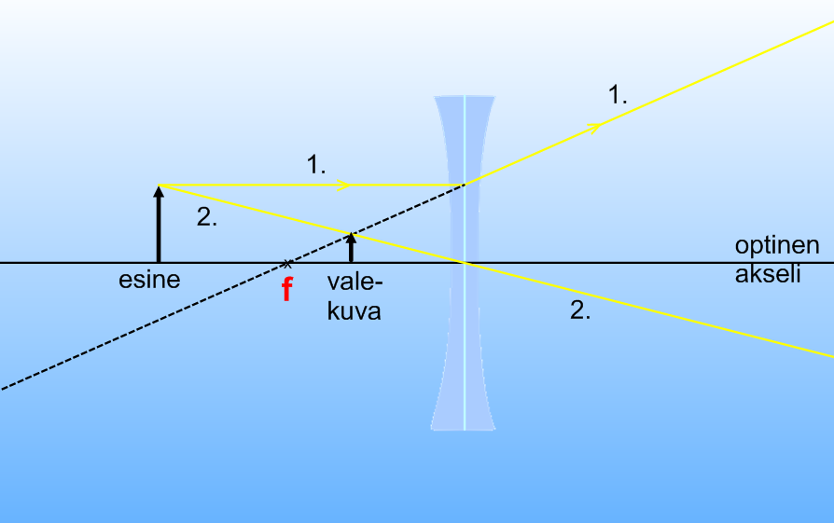
Kuvan muodostuminen linsseissä
Kovera linssi:

